Slide 1


La Luz que Renueva
Imagina un amanecer brillante donde cada rayo de sol es una promesa de energía.
La energía solar convierte la luz en vida, alimentando nuestros hogares y ciudades.
Las ciudades se convierten en jardines de energía, floreciendo con paneles solares que brillan como hojas bajo el sol.

Slide 2
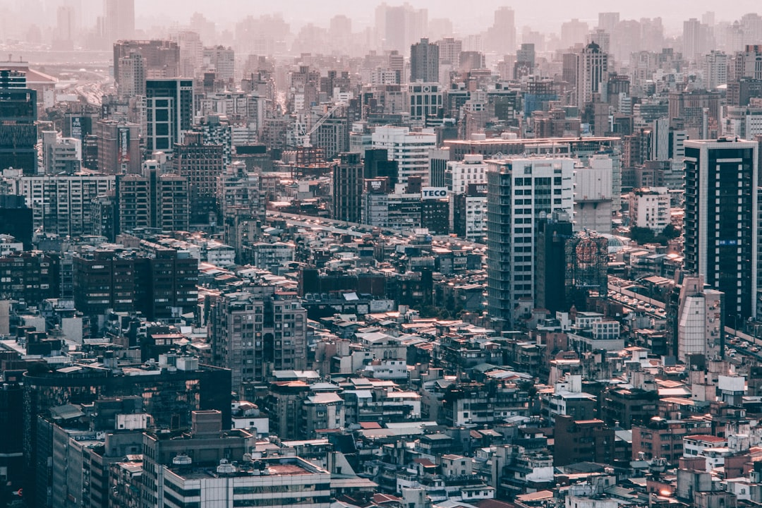

Ciudades que Respiran
Las ciudades, como seres vivos, respiran energía limpia y fresca.
Con cada panel solar, nuestras urbes se liberan de la pesada carga de la contaminación.
La energía solar es el aire puro que revitaliza nuestras calles y plazas.

Slide 3


La Revolución Silenciosa
En un mundo que corre, la energía solar es el susurro de un cambio profundo.
Cada instalación solar es un paso hacia un futuro donde la energía es accesible para todos.
Como un río que fluye, la energía solar transforma nuestras ciudades en ecosistemas sostenibles.

Slide 4
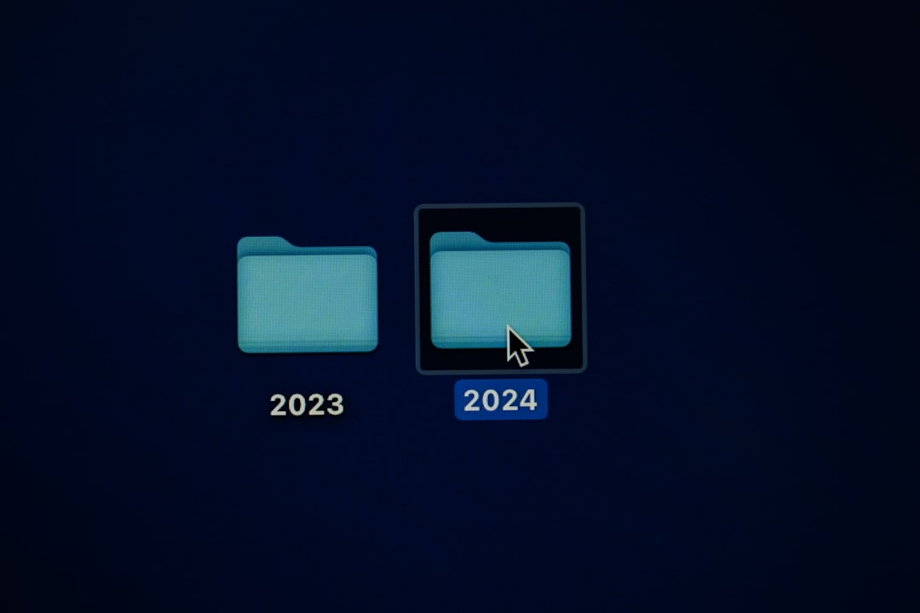
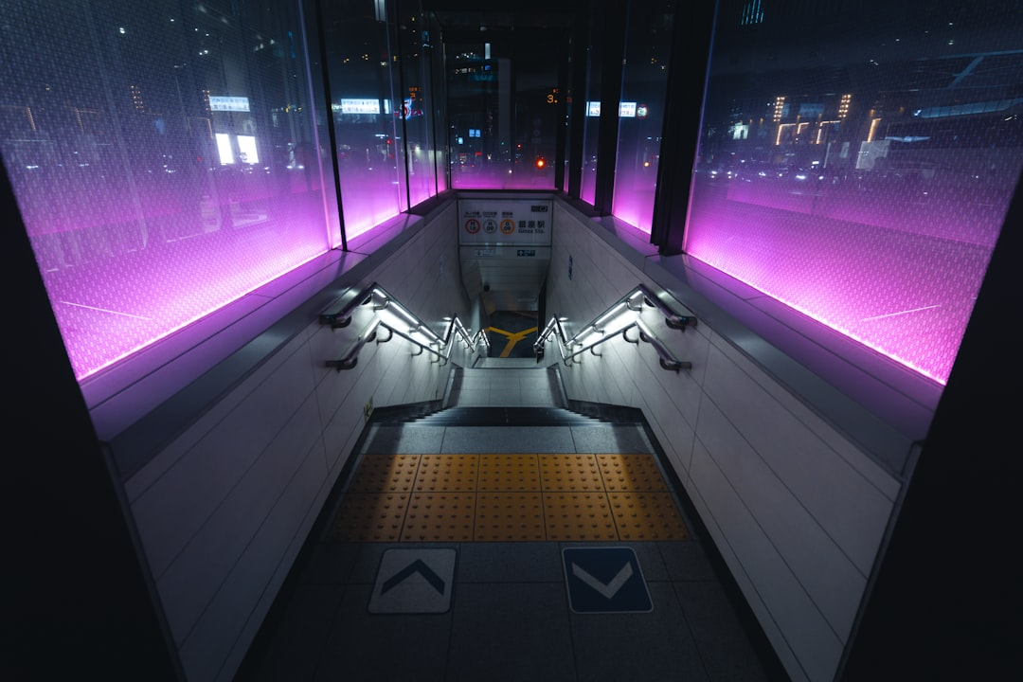
Un Futuro Brillante
Visualiza un horizonte donde los edificios son faros de sostenibilidad.
Las ciudades del mañana brillan con el resplandor de la energía solar, cargadas de innovación.
Cada hogar se convierte en un pequeño sol, irradiando energía hacia la comunidad.

Slide 5
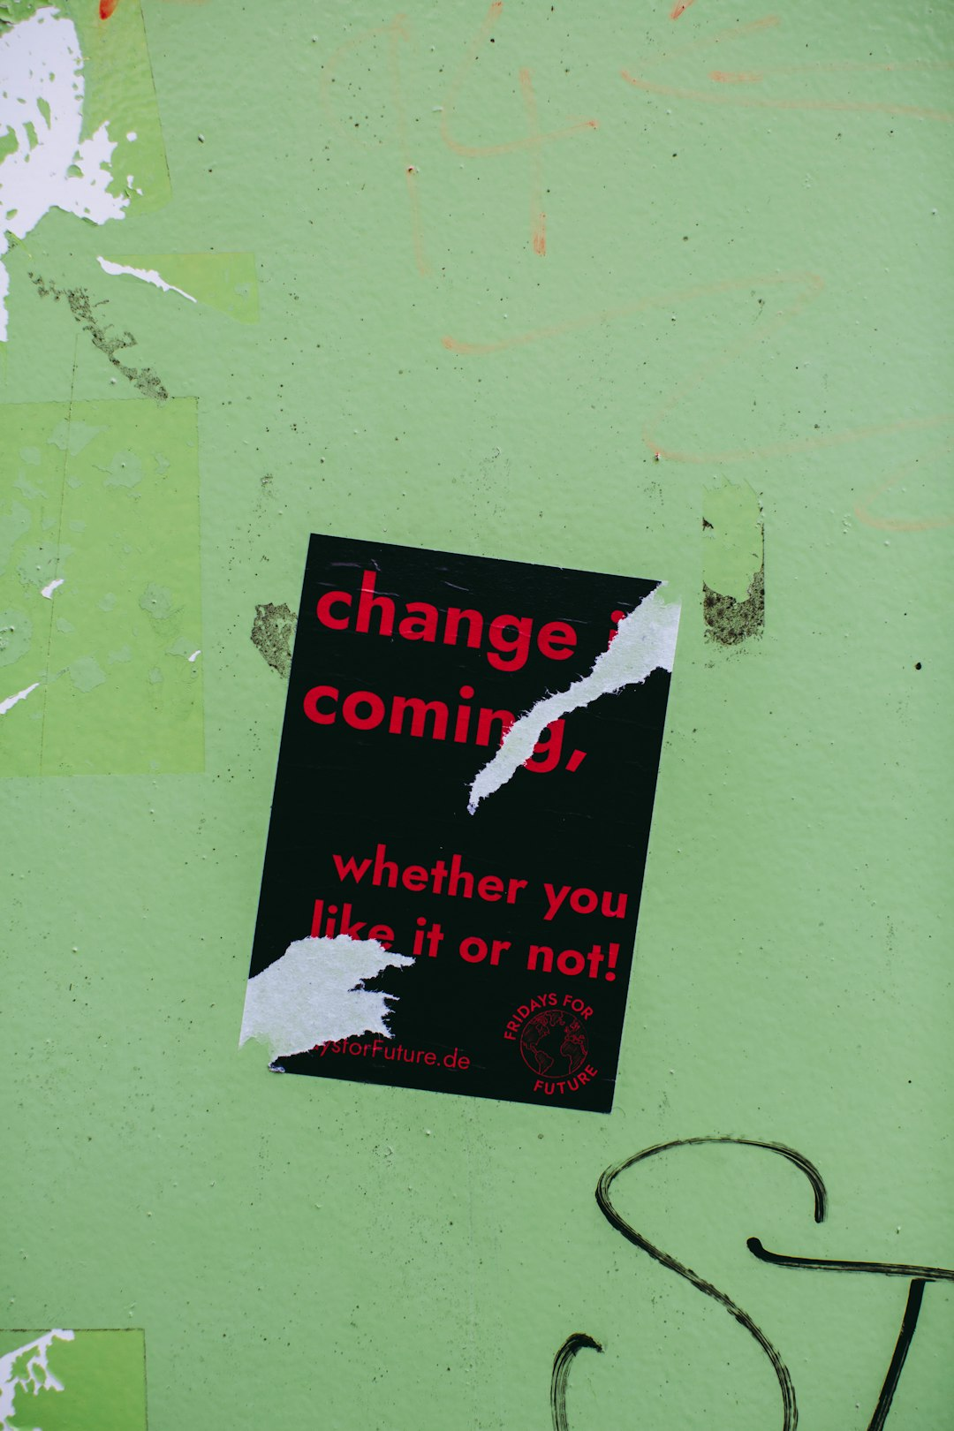
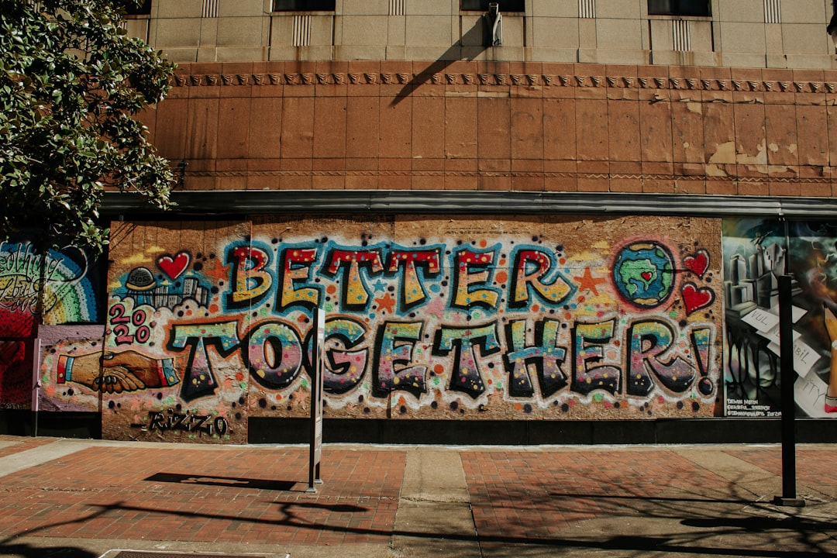
Juntos Hacia el Cambio
La energía solar nos invita a ser parte de una historia colectiva de transformación.
Hoy, cada decisión cuenta; juntos podemos escribir el futuro de nuestras ciudades.
Unámonos para hacer brillar nuestra comunidad, como un mosaico de luz y esperanza.

